Slide 1
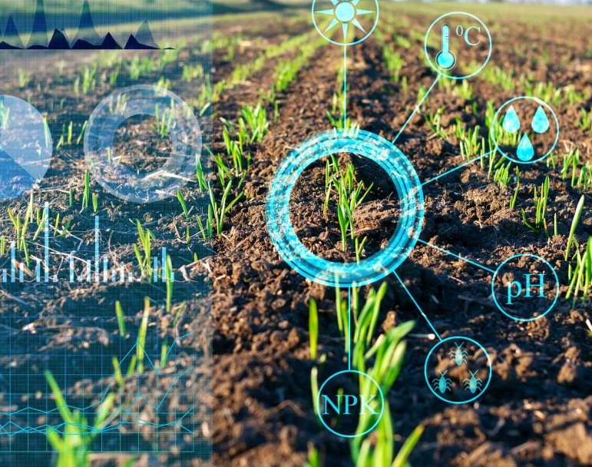

DOCUMENTAÇÃO TÉCNICA DE PROJETO IOT PROJETO IRRIGAÇÃO AUTOMATIZADA PARA VIVEIRO DE MUDAS
LEANDRO FRAIHA PAIVA (Fatec Bebedouro)
leandro.paiva@fatec.sp.gov.br
Prof. Dr. ANTONIO FERNANDO TRAINA (Orientador)
antonio.traina@fatec.sp.gov.br
Big Data no
Agronegócio

Slide 2
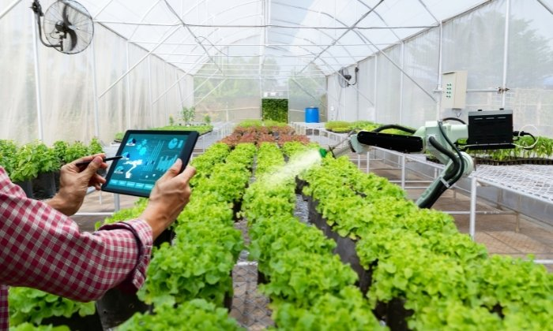




Objetivo: Otimização e Melhoria
Otimizar o Uso da Água
Monitoramento Contínuo
Desenvolver um sistema IoT para irrigação automatizada, visando a otimização do uso da água em viveiros de mudas florestais.
Implementar sensores para monitorar continuamente a umidade do solo e as condições climáticas.
Melhorar a Eficiência Produtiva
Automação Inteligente
Aumentar a eficiência na produção de mudas através da automação e do monitoramento contínuo das condições ambientais.
Automatizar o acionamento da irrigação com base em dados em tempo real, garantindo a quantidade ideal de água.
Big Data no
Agronegócio

Slide 3
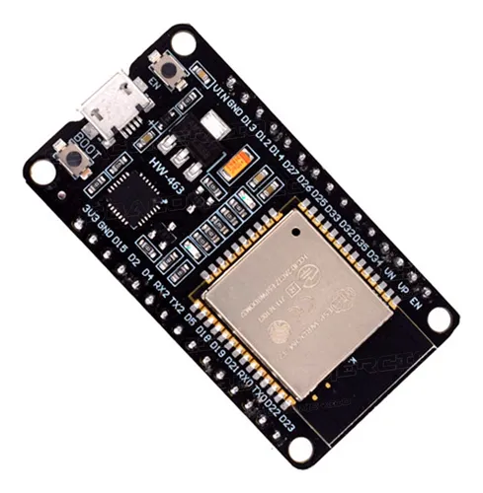
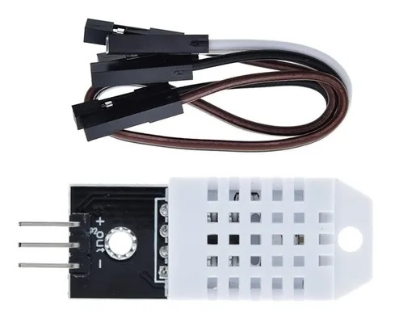
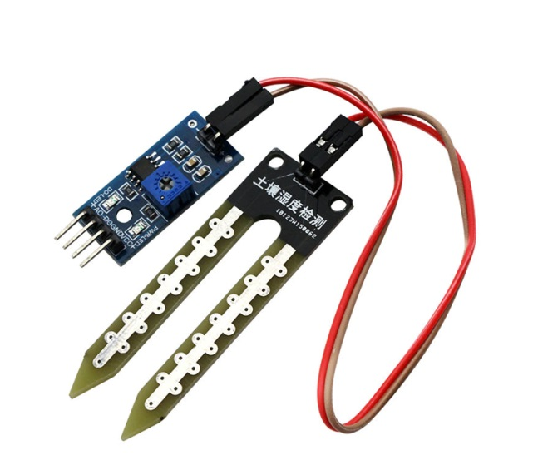
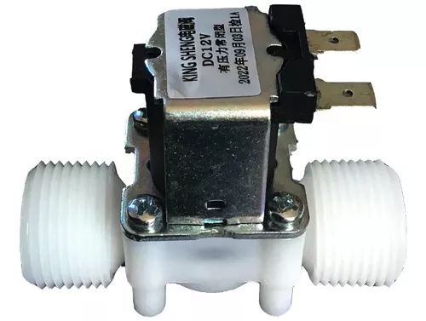
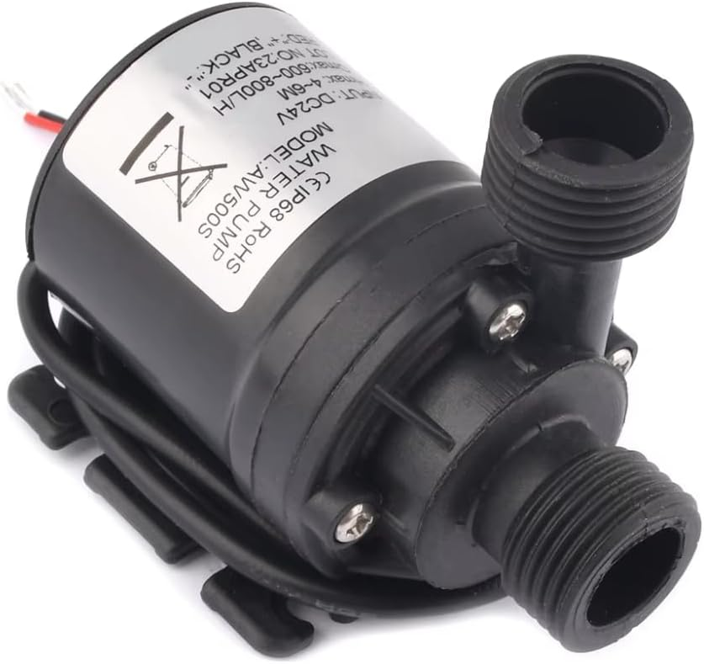
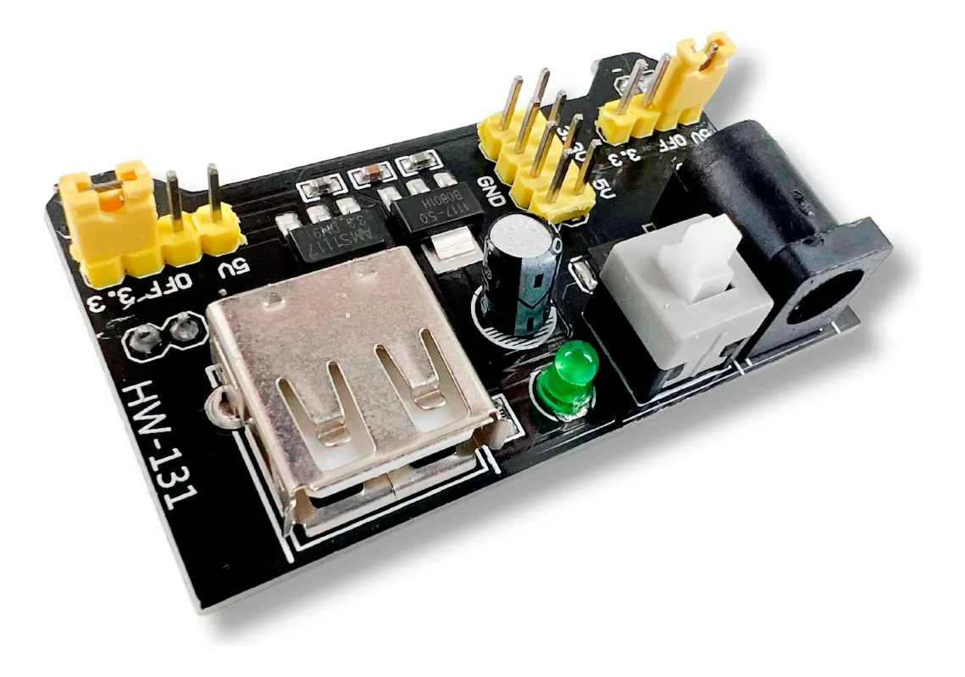
Arquitetura e Esquema
Hardware Essencial
Sensores
FC-28 (umidade do solo): Saída analógica (0-1023).
DHT22 (temperatura/umidade do ar): Saída digital.
Controlador
ESP32: Wi-Fi integrado, 12 pinos GPIO para flexibilidade.
Atuadores
Válvula solenoide (12V): Controla o fluxo de água
Bomba de água (12V): Fornece a água para irrigação.
Conectividade e Energia
Módulo Wi-Fi: Utiliza protocolo MQTT para comunicação
Fonte 12V e regulador 5V/3.3V: Alimentação para todo o sistema.
Big Data no
Agronegócio

Slide 4
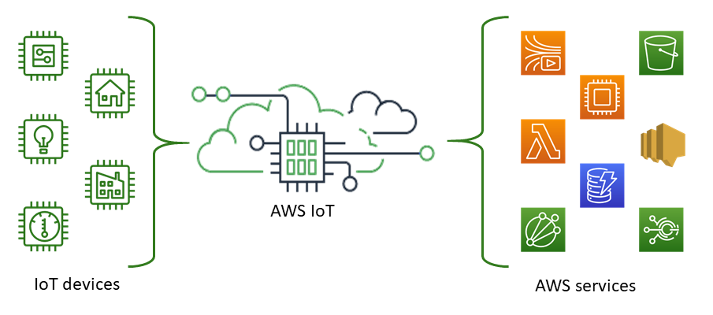
Arquitetura do Sistema: Software e Dados
Firmware
Plataformas de Dados
Dashboard
Programado em C++ (Arduino IDE) para leitura de sensores, controle de atuadores e comunicação MQTT.
AWS IoT Core para armazenamento e análise em tempo real, Firebase para backup e visualização simplificada, e MySQL local para operação offline.
Node-RED para visualização interativa e em tempo real dos dados coletados.
Big Data no
Agronegócio

Slide 5
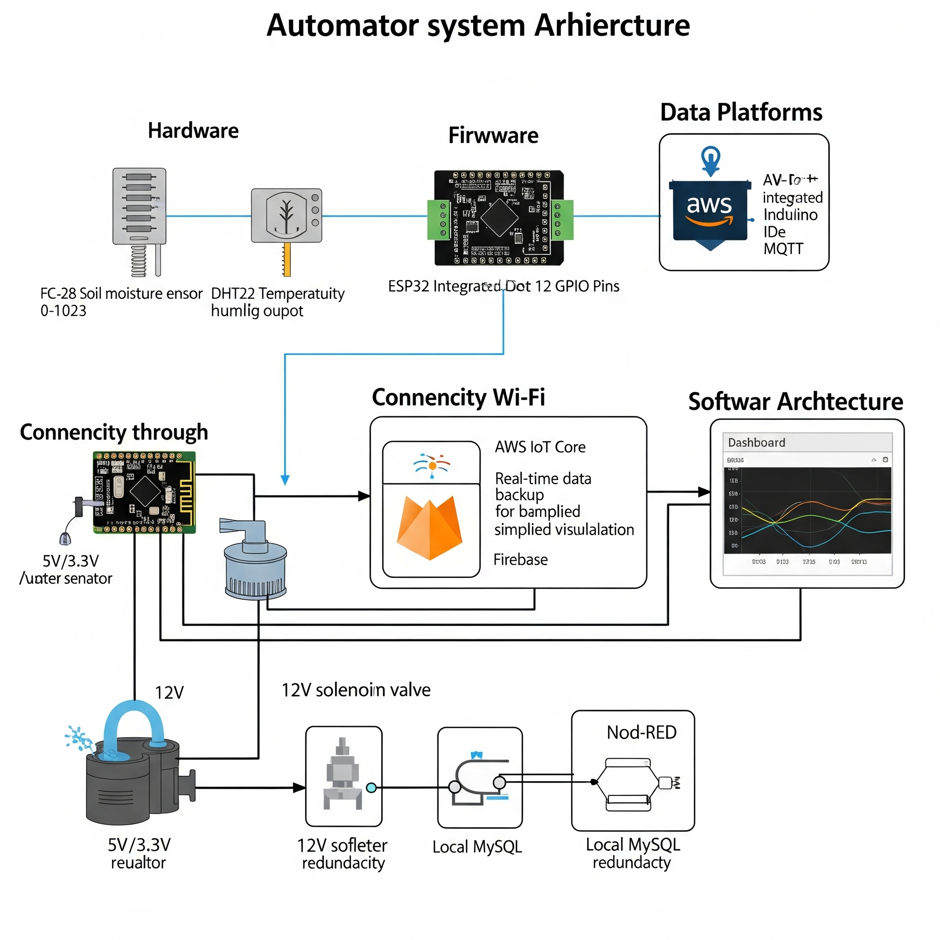
Diagrama de Arquitetura: Visão Geral
O diagrama ilustra a interconexão entre os componentes de hardware e software, mostrando como os dados fluem do viveiro para as plataformas de nuvem e o dashboard de monitoramento.
Big Data no
Agronegócio

Slide 6
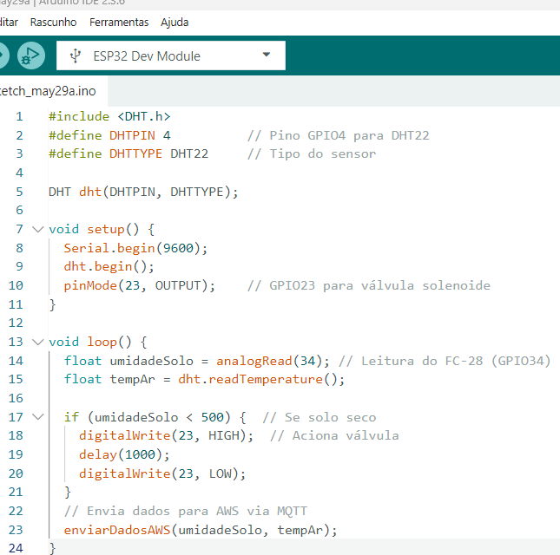
Código
Comentários:
DHT22` e `FC-28` são lidos a cada ciclo.
A válvula é acionada quando a umidade do solo está abaixo de 500 (valor calibrado).
Dados são enviados para a nuvem via função `enviarDadosAWS()`
Big Data no
Agronegócio

Slide 7
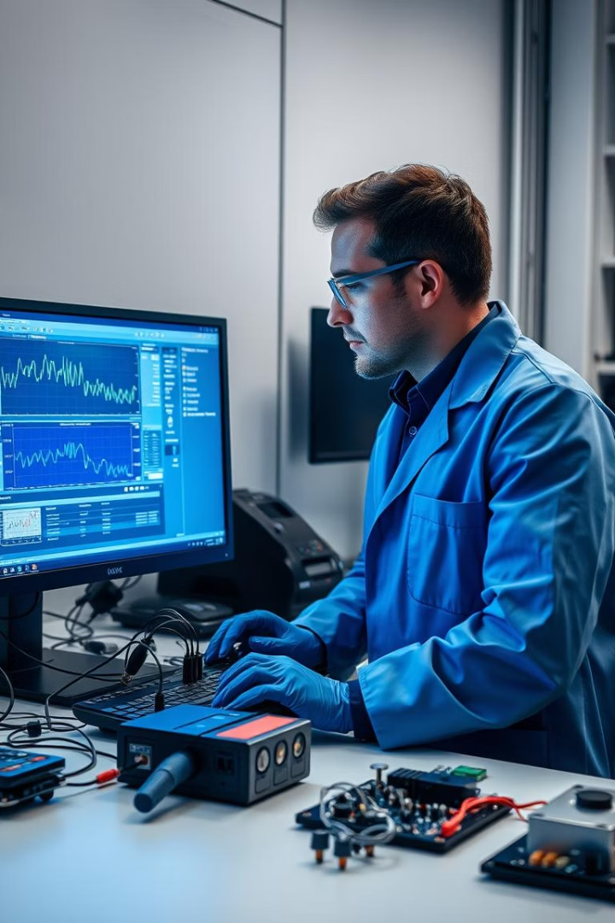
Resultados dos Testes: Precisão e Estabilidade
Sensores
FC-28: Precisão ±5% (umidade do solo); DHT22: Precisão ±2°C e ±3% UR (temperatura/umidade do ar).
Atuadores
Válvula solenoide e bomba de água: Resposta imediata e sem falhas.
Controlador (ESP32)
Comunicação Wi-Fi e MQTT estável, latência média de 200ms.
Plataformas de
Armazenamento
AWS IoT Core: Dados em tempo real; MySQL local: Funcionamento offline.
Dashboard (Node-RED)
Visualização de dados em tempo real sem atrasos significativos.
Big Data no
Agronegócio

Slide 8
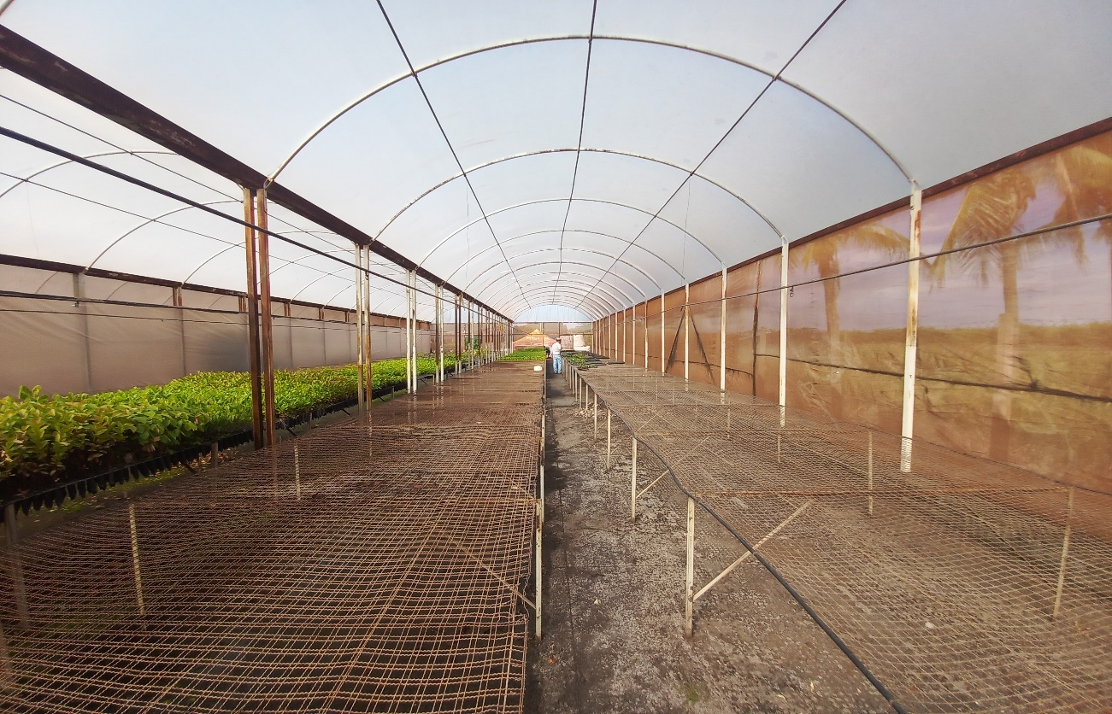
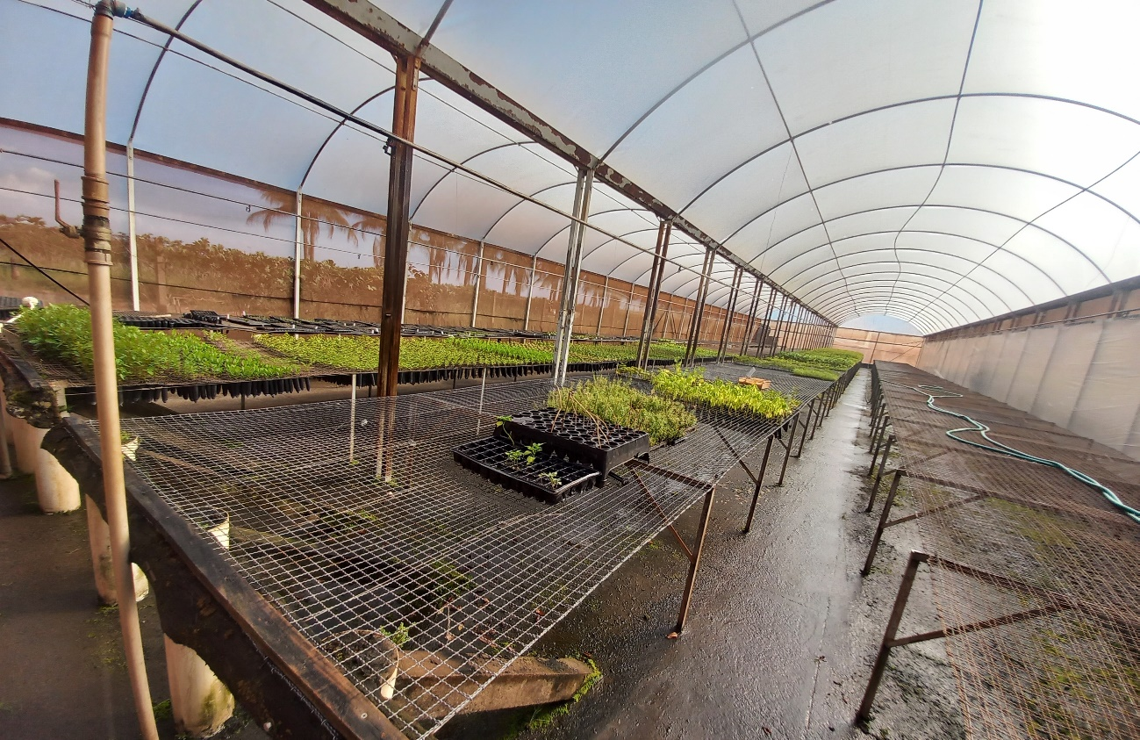
Resultados
Big Data no
Agronegócio
- Desempenho Técnico:
Leitura contínua de sensores a cada 5 minutos.
Comunicação estável com latência < 300ms.
- Impacto Operacional:
Redução de custos com água e energia.
Automação completa da irrigação.
- Sustentabilidade:
Alinhamento com práticas agrícolas eficientes (uso racional de água e energia).

Slide 9
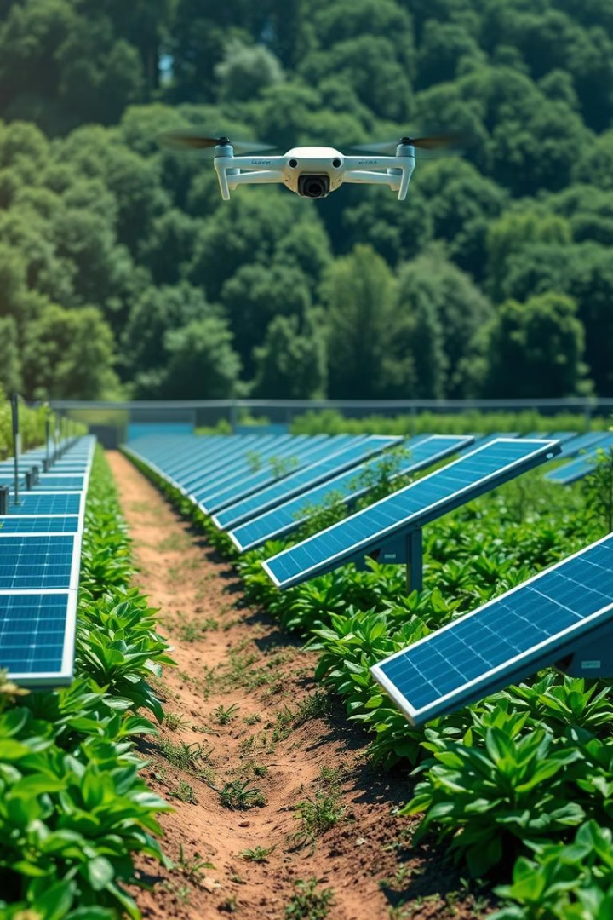
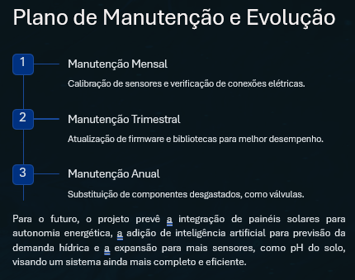
Big Data no
Agronegócio

